Slide 1







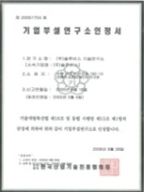

인증내용 |  | 인증기관 |  | 인증일자 | 비고
벤처기업확인서 |  | 중소기업청 |  | 2003. 11 | 비고
우량기술기업선정서 |  | 기술보증기금 |  | 2003. 11 | 비고
이노비즈기업확인서 |  | 중소기업청 |  | 2005. 02. | 비고
ISO 9001:2000 인증서 |  | 한국인정원 |  | 2005. 04. | 비고
기업부설연구소인정서 |  | 한국산업기술진흥협회 |  | 2005. 05. | 비고
우수벤처인증
수행능력인증
품질인증

